Slide 1
RCWL-0530 MAX30100模块
一 MAX30100简介：
MAX30100是一款集成有脉搏血氧仪和心率监测传感器的模块。该器件集成有
两个LED、一个光电探测器, 经过优化的光学器件和低噪声模拟信号处理器，可
检测脉搏血氧及心率信号。MAX30100采用1.8V和3.3V的电源电压。可通过软件来
关断电源，待机模式下的电流消耗量可忽略不计，因而可以始终保持电源连接。
典型应用有健身辅助设备、医疗监控设备和可穿戴设备。
主要应用:
健身辅助设备
医疗监控设备
可穿戴设备

Slide 2
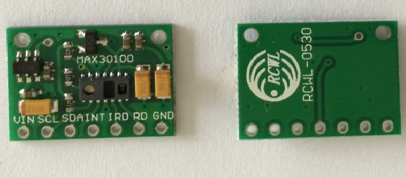
RCWL-0530 MAX3010模块
二 实物图:

Slide 3
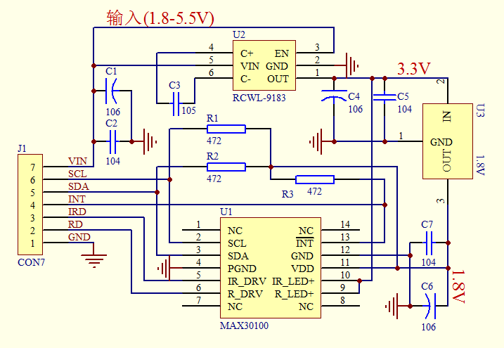
RCWL-0530 MAX3010模块
三 线路图:

Slide 4
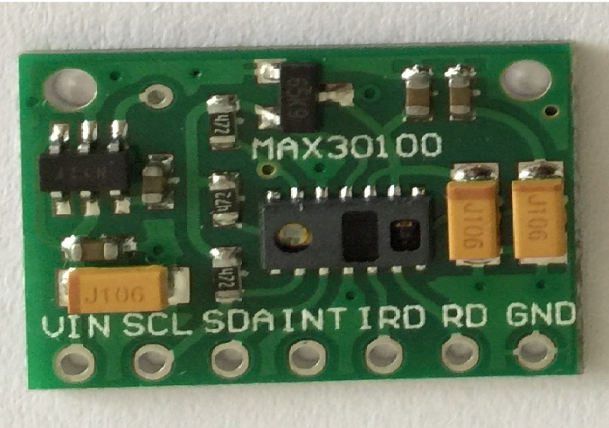
RCWL-0530 MAX3010模块
四 管脚定义:
序号 | 名称 | 管脚定义
1 | VIN | 电源输入 1.8V-5.5V
2 | SCL | IIC-SCL
3 | SDA | IIC-SDA
4 | INT | MAX30100 INT
5 | IRD | MAX30100 IR_DRV
6 | RD | MAX30100 R_DRV
7 | GND | 地

Slide 5
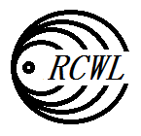
最新更新资料可到百度云下载
百度云资料下载:
http://pan.baidu.com/s/1miNGWha
网站:
WWW.WX-RCWL.COM

